Slide 1
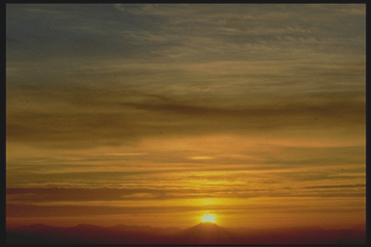
Sorella mia
Tu sola sei l’amore
Tu sola sei davvero
Prima di te lo giuro
Non era stato mai
Ogni volta un tentativo
In questo mondo più cattivo
Cercando solamente amore
Avendo te come obiettivo
Ma l’illusione è dura
Finché non trova un posto
Ed ogni giorno cerca
Quel punto più nascosto
E poi vanifica i miei desideri
Una nenia uccide i miei pensieri
E lascia il posto all’ombra del passato
Tutto l’amore che non t’ hanno dato
E se ora provi a chiuder gli occhi
Vedrai la notte dopo il mare
Le stelle del tramonto
oltre le nuvole passare

Slide 2
Amore disperato
Amore bello e puro
Amore di innocenti
Felice ed insicuro
Perché se amore è amore
È quello che non chiede
Perché se amore è amore
non pretendendo ottiene
però se amore è amore
non cerca mai il trovato
solo dentro al cuore
di chi non l’ ha cercato.
E la conosci così bene
La conosci già a memoria
Che potresti raccontarla tu
La mia storia

Slide 3
Tu sola sei l’amore
Tu sola sei davvero
Prima di te lo giuro
Non era stato mai
E se l’amore fosse un angelo
vestito di piacere
e se cambiasse in sangue il vino
che hai versato nel bicchiere
senza avere bisogno d’amore
senza chiedere mai
senza avere bisogno d’amore
senza chiedere mai
cos’è l’amore
cos’è la guerra
vecchie parole
cadute sulla terra
ed io non so se esisto ancora
se questo cuore no, non s’innamora
amore vieni in questa notte scura
e voleremo ancora via
sorella mia.

